Slide 1
SAB Elleparken
Informationsmøde vedr. Helhedsplan
12.03.2024

Slide 2
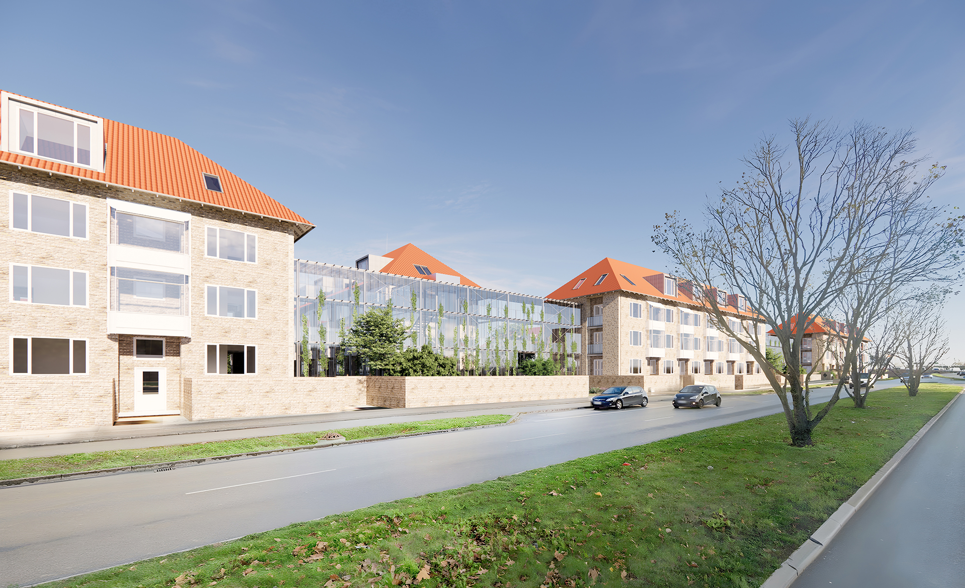
VELKOMMEN

Slide 3
Deltager for informationsmødet
Louise Lind, Kundechef KAB
Michael Lund, Driftschef KAB
Peter Stagaard, seniorprojektleder KAB
Kristine Solkær Buskov, genhusningskonsulent KAB
Mille Holm, genhusningskonsulent KAB
Lars Lundsfryd Clement Arkitekt, totalrådgiver, Rørbæk og Møller Arkitekter A/S
Per Harding, partner, Ingeniør, underrådgiver Lyngkilde
Mikkel Wulff Projektleder, Ingeniør, underrådgiver Lyngkilde

Slide 4
Dagsorden for møde:
Status på helhedsplanen
Arbejder indeholdt i helhedsplanen
-Uden for boligen
-Inden for boligen
Beboervalg i køkken og bad
Økonomi og Huslejestigning
Tidsplan
Genhusning
Film
Spørgsmål

Slide 5
Status på Helhedsplanen
Skema A afstemning december 2020
- Etableringen af støjafskærmning
- Indeklima
- Byggeskader generelt
Totalrådgiver valgt juni 2021
Registrering af bygningsmassen og
konstruktioner i Elleparken
samt udbud mat. 2021 til 2023
Entreprenørtilbud okt. 2023
Projektet indeholder alt fra skema
A grundlaget
Økonomi afklaring i sammenarbejdede
med Landsbyggefonden, Københavns
kommune og SAB er sket løbene
Indstilling af endelig tilbud til SAB
februar 2024

Slide 6
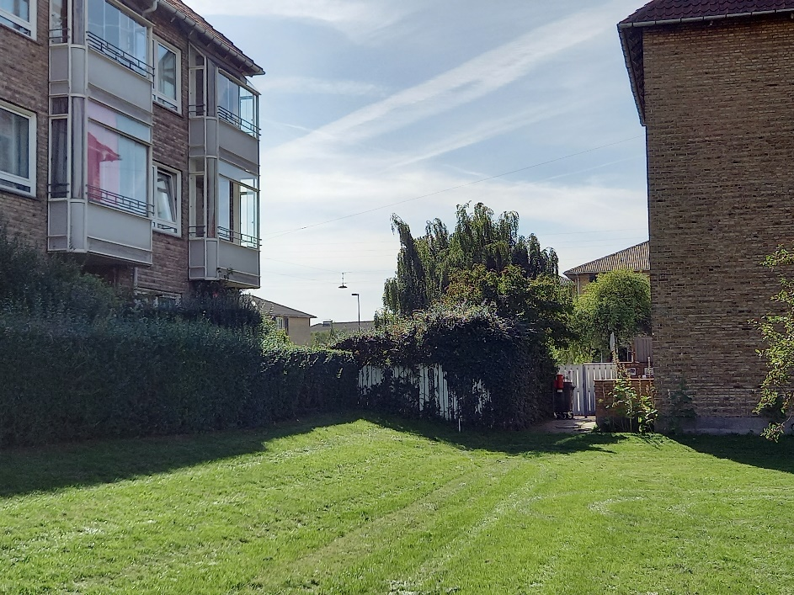
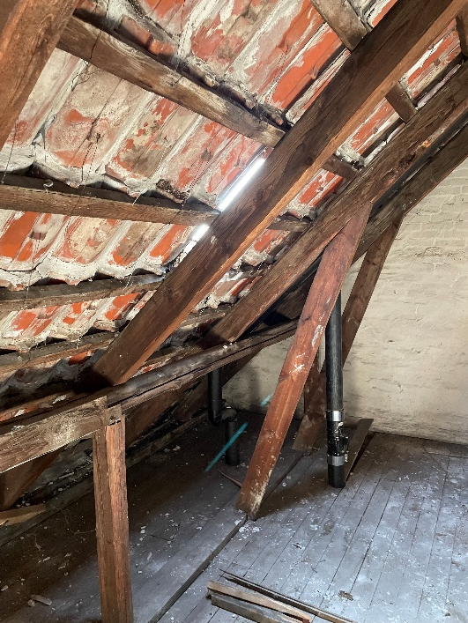
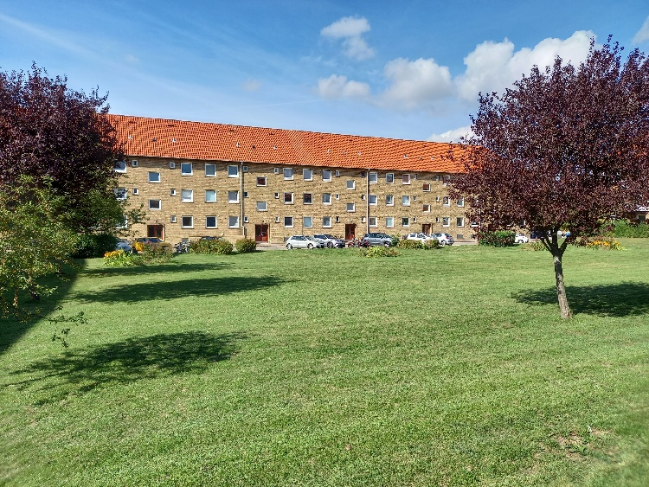
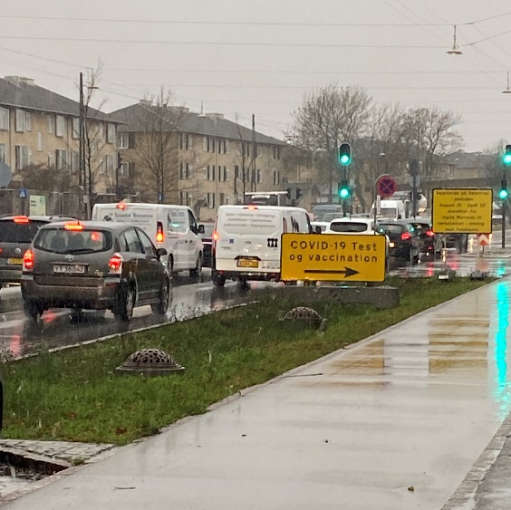
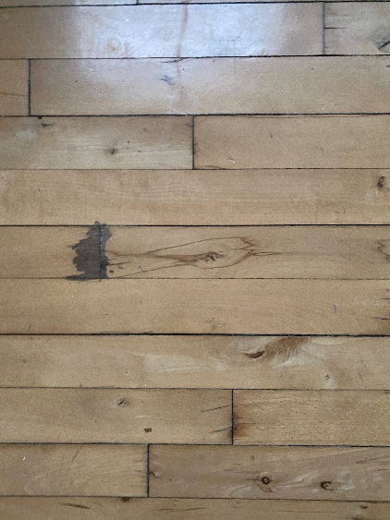
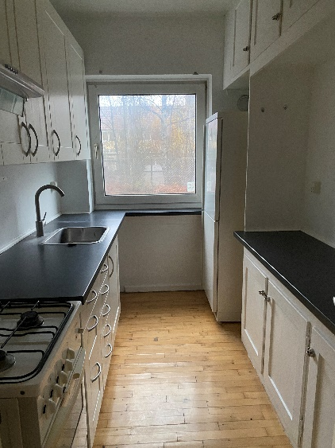
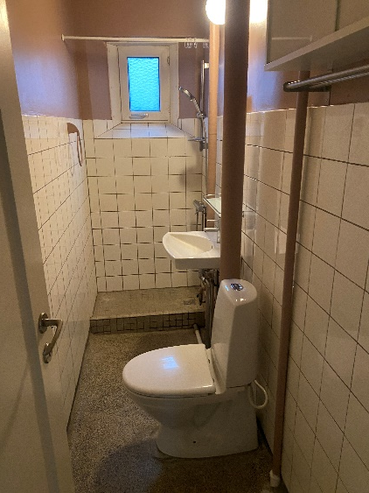
Hvorfor Helhedsplanen

Slide 7
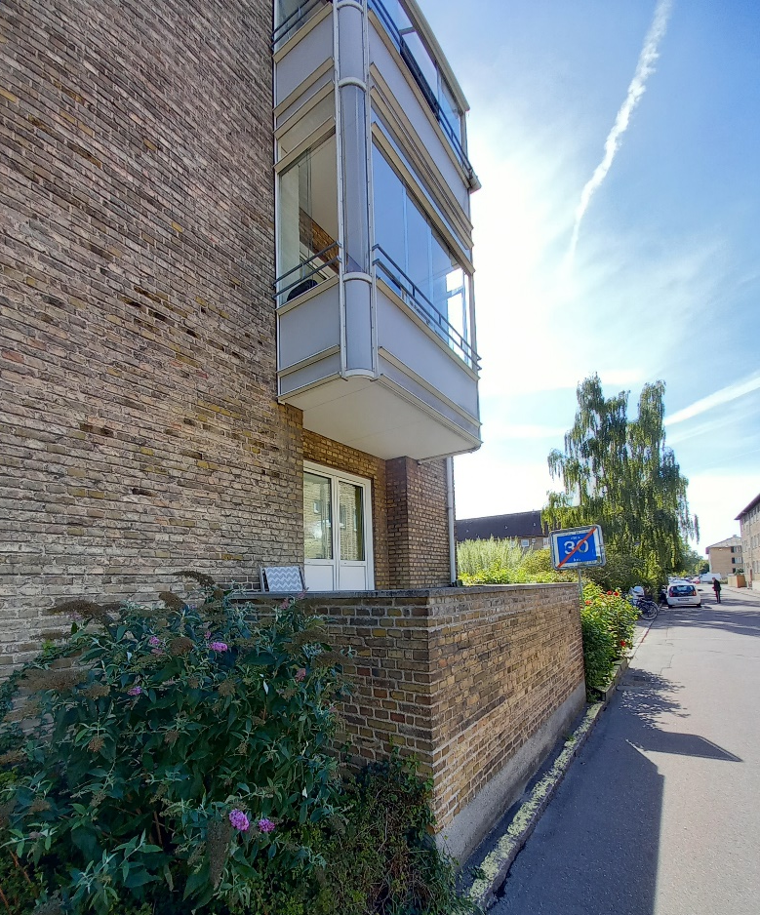
Arbejder indeholdt i Helhedsplanen
Arbejder udenfor bolig
Udskiftning af tag, i forbindelse med at der etableres nye tagboliger.
Efterisolering af gavle og udskiftning af kældertrapper.
Istandsættelse af facade ved omfugning af murværket og udskiftning af vinduer og sålbænke inkl. etablering af nyt dørtelefonsystem med nøglebrikadgang.
Udskiftning af varmecentral, inkl. varmefordelingsrør og isolering af varmeledninger i jord og kælder.
Udskiftning af vand- og gasfordelingsrør inkl. kælderbelysning.
Istandsættes af alle trappeopgange med nye linoleumsgulve og maleristandsættelse af vægge, inkl. forbedring af brandsikkerheden med trapperumssprinkling og etablering af elevatorer i forbindelse med tilgængelighedsboliger.
Opdatering af elinstallationerne og EL-forsyning til hver lejlighed, hvilket muliggør tilslutning af elkomfur i køkkenet som alternativ til gaskomfur.

Slide 8
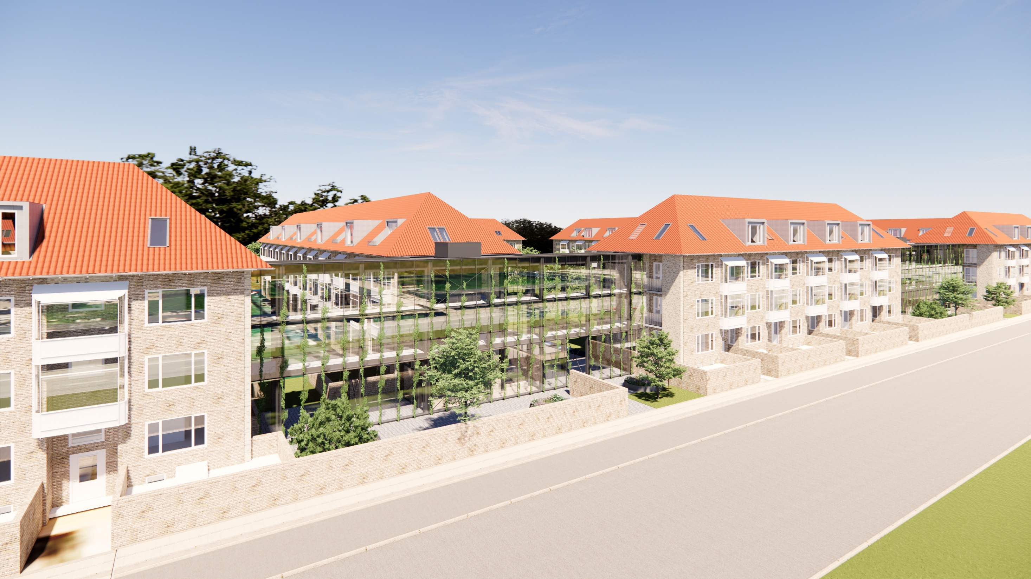
Etablering af støjafskærmninger og lydorangerier mod Folehaven.

Slide 9
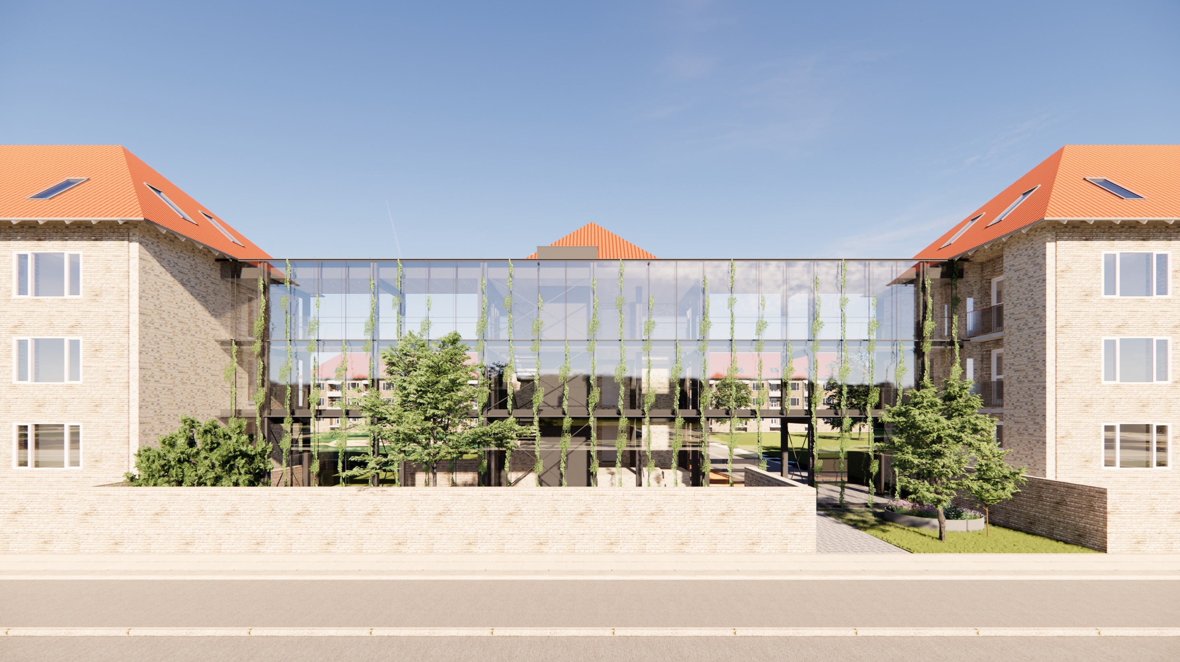

Slide 10
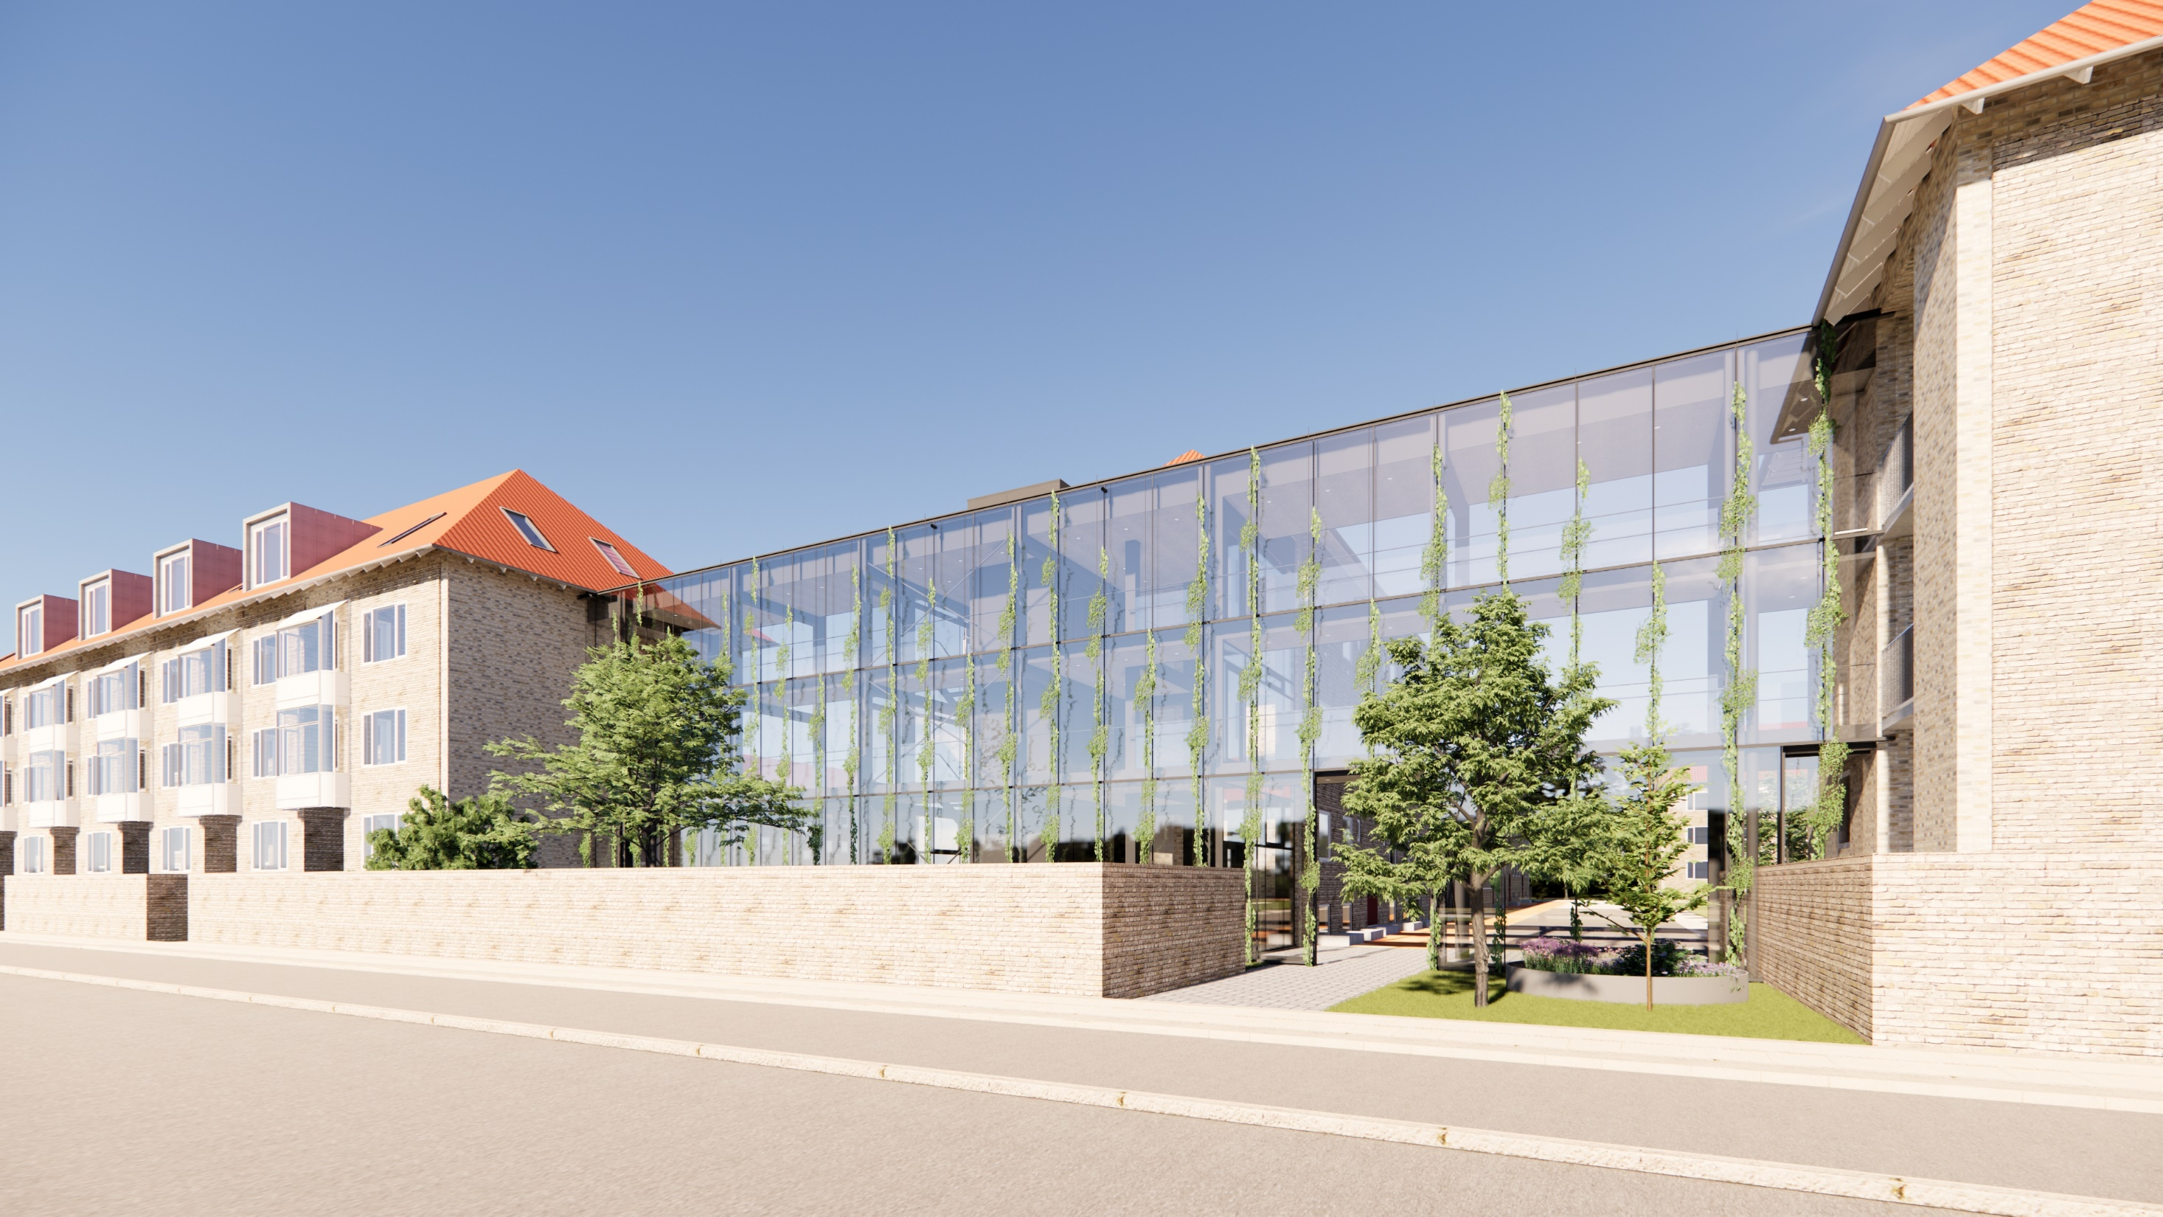

Slide 11
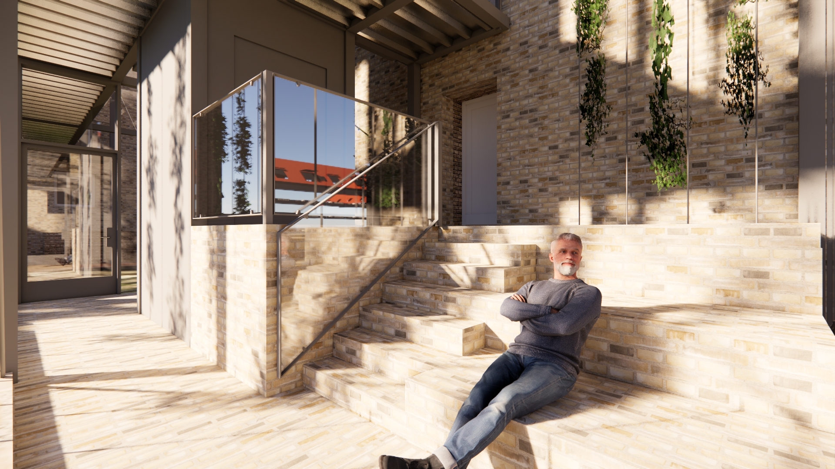

Slide 12
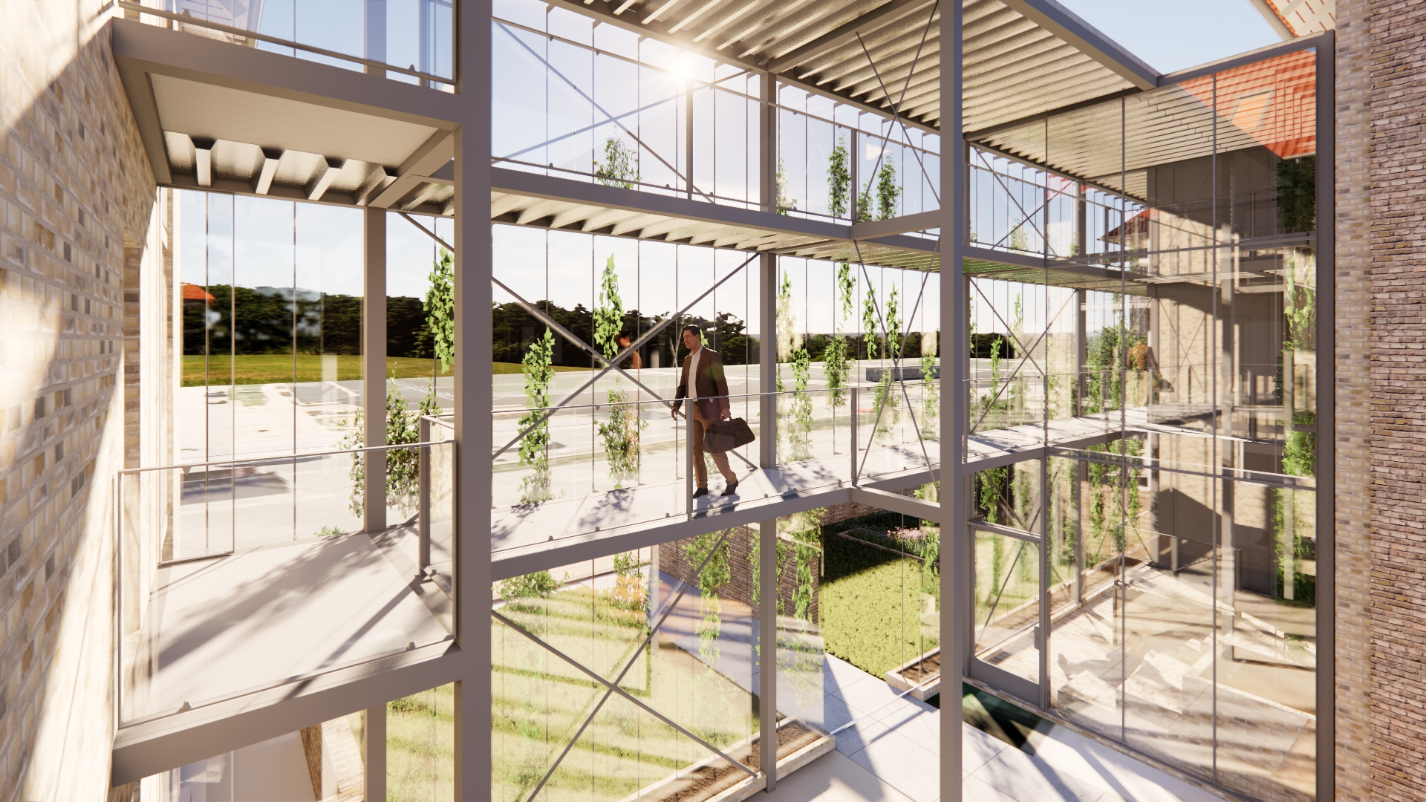

Slide 13
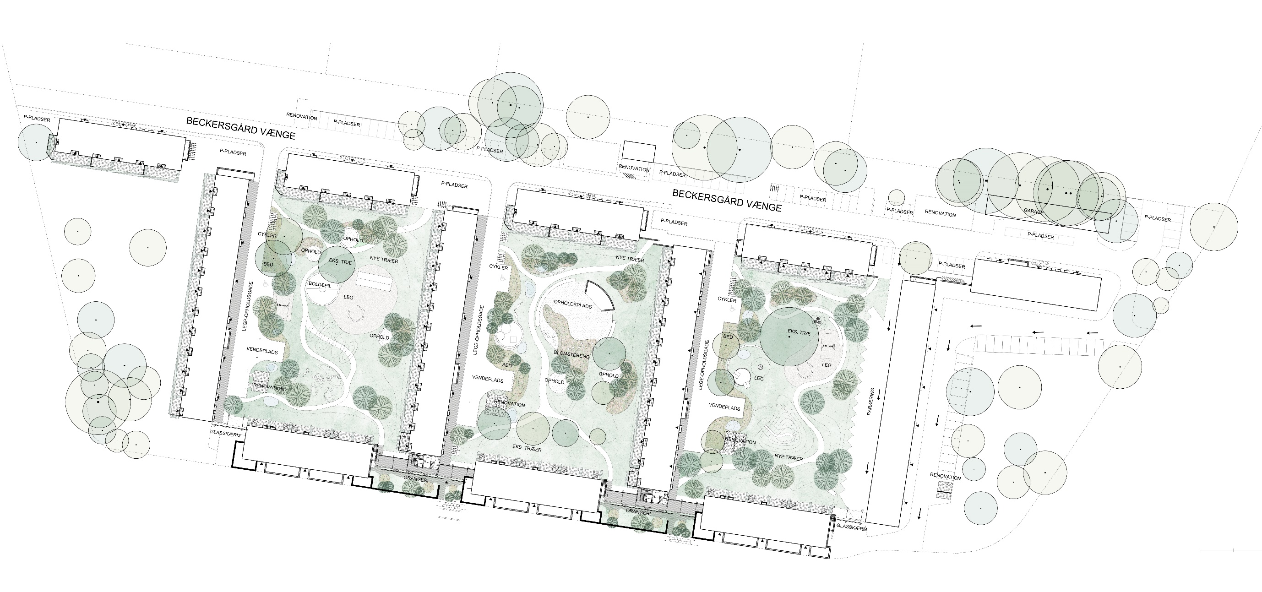
Istandsættelse af de tre midterste gårdrum med ny belægning og inventar mv.

Slide 14
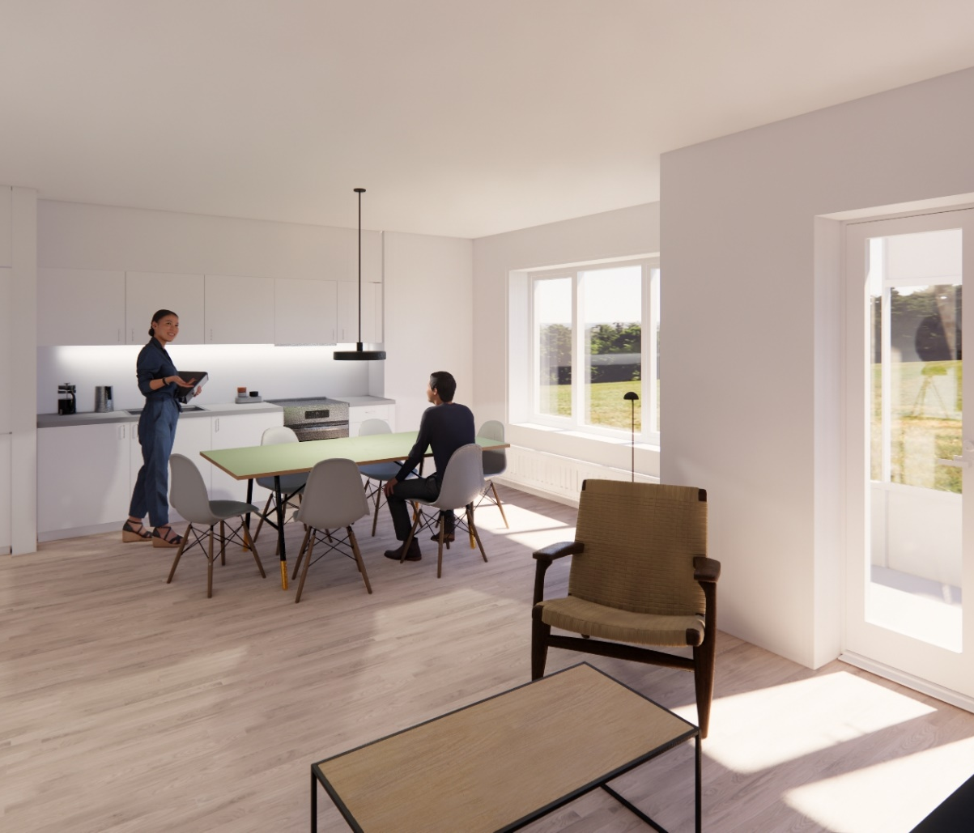
Arbejder indeholdt i Helhedsplanen
Arbejder inden for bolig
Udskiftning af lejlighedsdør
Maleristandsættelse
Udskiftning af nedslidte gulve
Udskiftning af vandinstallationer
Delvis udskiftning og fornyelse af elinstallationer
Udskiftning af varmeanlæg inkl. isolering af vinduesbrystninger
Forbedring af indeklimaet med ny ventilationsløsning
Istandsættelse af badeværelse
Udskiftning af køkken

Slide 15
Indeklima
Grundet udfordringer med blandt andet skimmelsager i gavllejligheder og omkring vinduesbrystninger m.v., har Landsbyggefonden haft særligt fokus på at forbedre indeklimaet i alle boliger i Elleparken som en del af Helhedsplanen.
Ved A- og B-Blokke udføres SMART behovstyret ventilationsløsning
Ved C-blokke udføres balanceret ventilationsløsning.

Slide 16
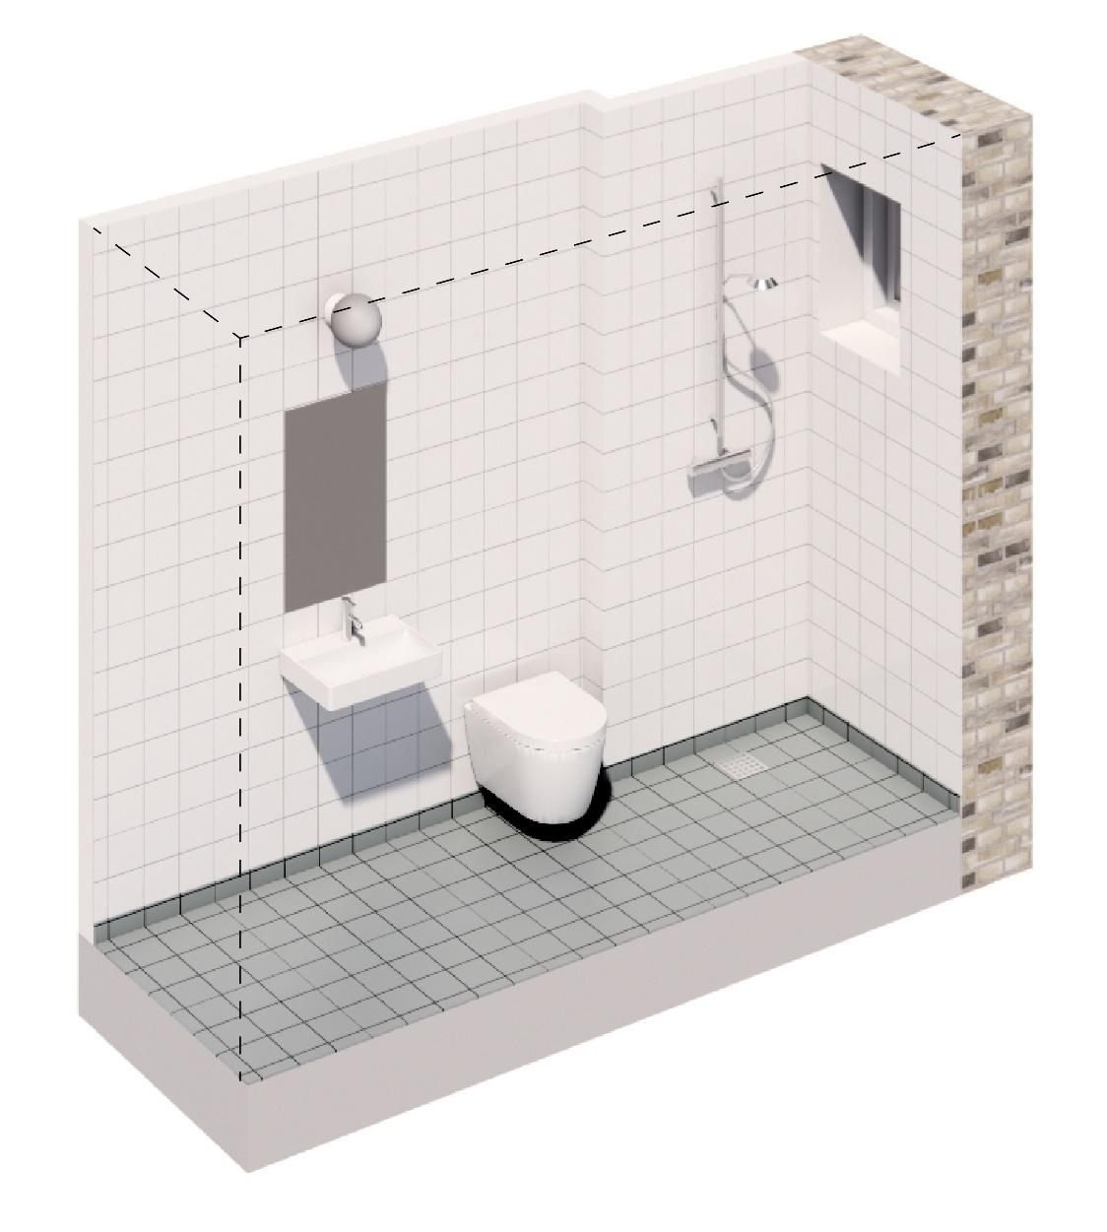
Renovering af badeværelser
Foruden at forbedre indeklimaet i boligen ved at etablere udsugning fra badeværelset, har det ligeledes været en del af opgaven at få:
Fjernet rørgennemføringer fra vådzonen/gulvet og få dem flyttet ind i en skakt,
Etableret en radiator i badeværelset,
Rettet op på gulvafløbet og gulvniveauet omkring brusenichen,
Skabt mere benplads omkring toilettet.

Slide 17
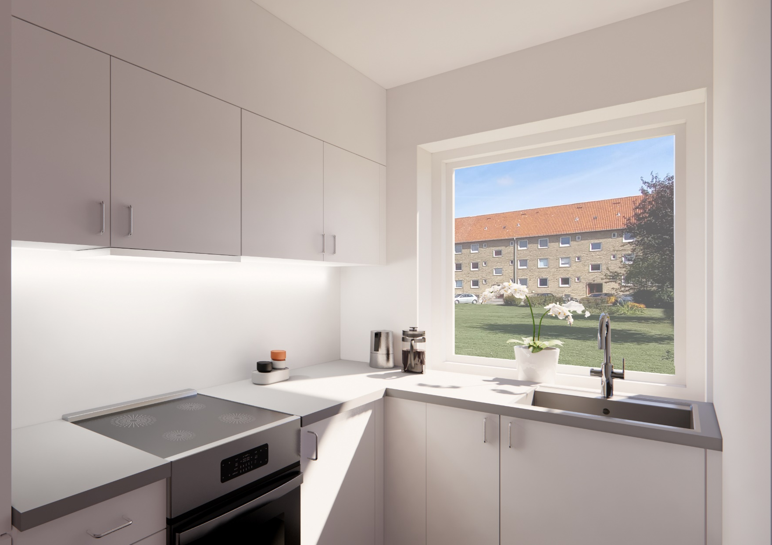
Renovering af køkkener
Foruden at forbedre indeklimaet i boligen ved at etablere udsugning fra køkkenet, istandsættes køkkener generelt, fordi køkkenelementer og tekniske installationer er nedslidte. Samtidig etableres der en radiator i køkkenet.
Før
Efter

Slide 18
Beboervalg i køkken og bad
Som beboer i Elleparken, der midlertidigt genhuses og efterfølgende flyttes tilbage til sin oprindelige lejlighed, får du mulighed for at præge materialevalget i køkken og badeværelse.
I hvert rum vil du kunne vælge mellem 2 pakker, bestående af hhv.:
Én væg og gulv flise for badeværelse
Én bordplade type og en farve på linoleumsgulv i køkken

Slide 19
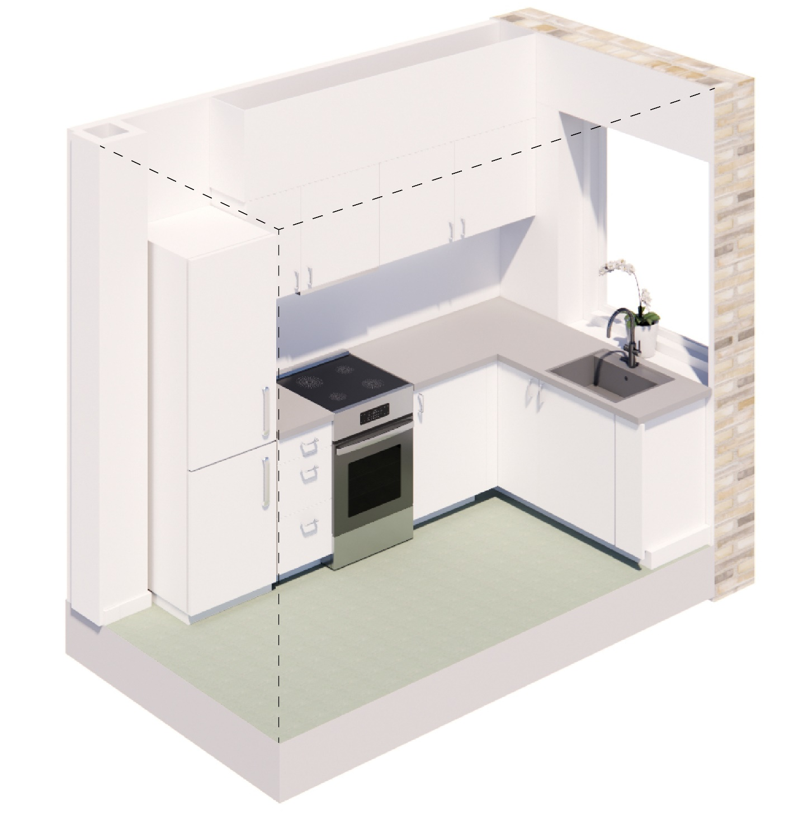
Køkkenindretning / renoverede boliger
På baggrund af åbent hus arrangementet, uddybning omkring køkkenindretning med et supplerende beboertilvalg for de renoverede boliger:

Slide 20
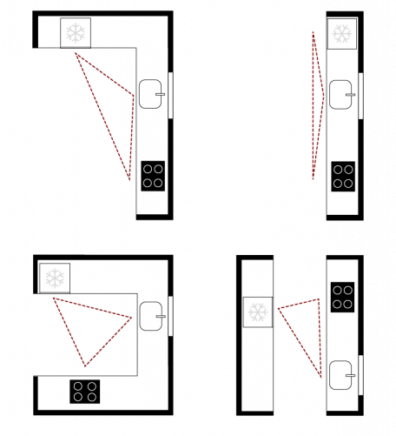
Køkkenindretning / renoverede boliger
Uddrag fra Bygningsreglementet 2018:
§ 202 Køkkener skal der være plads til, at køkkenarbejde kan foregå på en hensigtsmæssig og betryggende måde. Kravet kan opfyldes ved, at:
Der ud for arbejdspladser og opbevaringspladser er en fri afstand på mindst 1,10 m.
I rum med skråt loft kan kravet opfyldes med en fri højde på mindst 2,10 m ved forkant af arbejdspladser og opbevaringspladser.
Kilde: vordingborg.com
”Køkkentrekanten”
Optimal mellem 3,6 og 6,6 meter

Slide 21
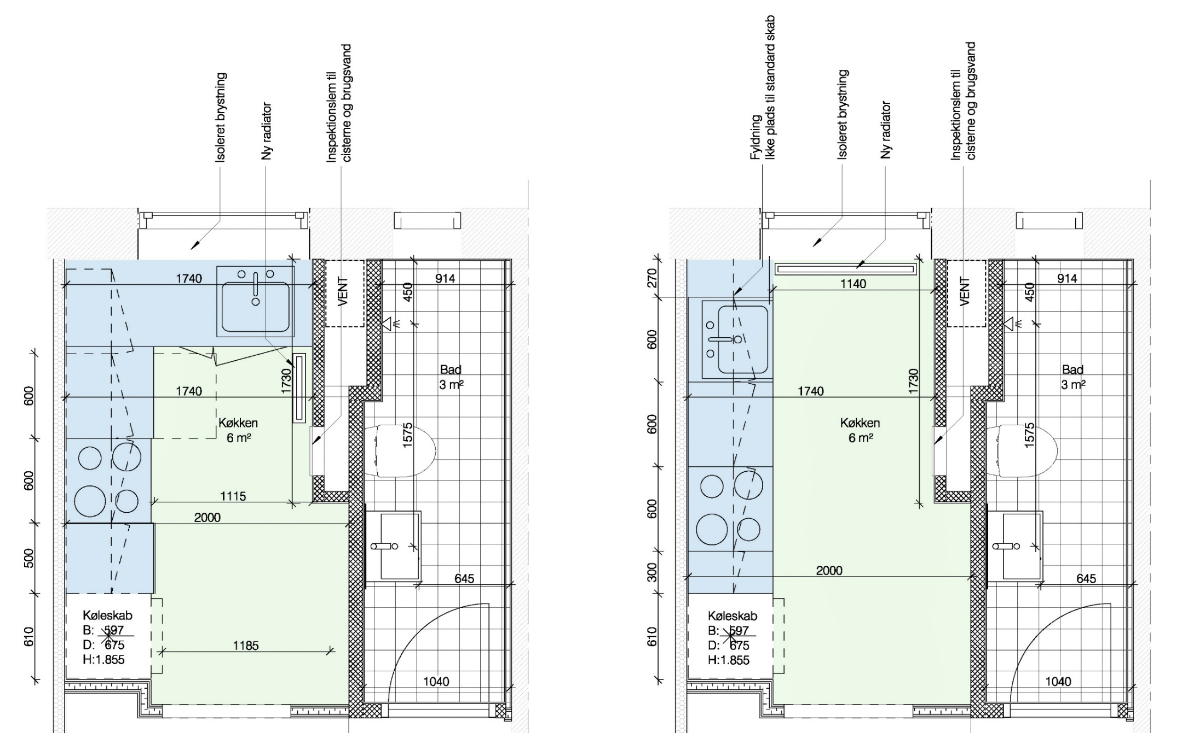

Slide 22
Økonomi – Skema B
Hvad koster helhedsplanen
Budget 579.429.162 Kr. (353.268.860 skema A)

Slide 23
Økonomi – Skema B
Hvad koster helhedsplanen
Budget 579.429.162 Kr. (353.268.860 skema A)
Hvor kommer finansieringen fra?

Slide 24
Økonomi – Skema B
Hvad koster helhedsplanen
Budget 579.429.162 Kr. (353.268.860 skema A)
Hvor kommer finansieringen fra?
Støtte fra Landsbyggefonden via forskellige ordninger

Slide 25
Økonomi – Skema B
Hvad koster helhedsplanen
Budget 579.429.162 Kr. (353.268.860 skema A)
Hvor kommer finansieringen fra?
Støtte fra Landsbyggefonden via forskellige ordninger
Støtte fra SAB trækningsretmidler med 35 mio. kr.

Slide 26
Økonomi – Skema B
Hvad koster helhedsplanen
Budget 579.429.162 Kr. (353.268.860 skema A)
Hvor kommer finansieringen fra?
Støtte fra Landsbyggefonden via forskellige ordninger
Støtte fra SAB trækningsretmidler med 35 mio. kr.
Frie henlæggelsesmidler fra afd. 39 mio. kr.

Slide 27
Økonomi – Skema B
Hvad koster helhedsplanen
Budget 579.429.162 Kr. (353.268.860 skema A)
Hvor kommer finansieringen fra?
Støtte fra Landsbyggefonden via forskellige ordninger
Støtte fra SAB trækningsretmidler med 35 mio. kr.
Frie henlæggelsesmidler fra afd. 39 mio. kr.
Der er budgetteret med 6 % i rente til realkreditlån

Slide 28
Økonomi - Finansiering
Finansiering :

Slide 29
Økonomi - huslejekonsekvens
Projektet vil medføre et huslejeniveau på 1.130 kr. pr. m2/år.
Dette svarer til en gennemsnitlig lejestigning på 26,70 % i forhold til i dag, hvor huslejeniveauet er på 892 kr. pr. m2/år.

Slide 30
Økonomi – Eksempler på huslejekonsekvens
Boligtype Før Efter
Renoveret
Bolig på 54 m² 4.014 kr. 5.085 kr.
Bolig på 70 m² 5.211 kr. 6.601 kr.
Sammenlagte boliger
Bolig på 98 m² 9.200 kr.
Bolig på 114 m² 10.735 kr.
Tilgængelighedsboliger
Bolig på 71 m² 6.686 kr.
Bolig på 84 m² 7.896 kr.
Tagboliger
Bolig på 58 m² 6.472 kr.
Bolig på 94 m² 10.489 kr.
Eksempler på gennemsnitlig månedlig husleje før og efter gennemførsel af Helhedsplanen, ekskl. forbrug.
Helhedsplanen får driftsstøtte gennem Landsbyggefonden. Støtten aftrappes med 9 kr. pr. m2/år,
fra 2025 tages aftrapningen over driftsbudgettet.

Slide 31
Økonomi Finansiering af nødvendige arbejder Uden en Helhedsplan
Behovet for en helhedsplan forsvinder ikke med et nej til et nyt budget. De meste nødvendige renoveringer i Elleparken står lige for døren dvs. Taget og facader er udslidte og har her og nu et renoveringsbehov. Samlet huslejepris for renoveringen af tag + facader:
Huslejestigning i alt pr. m2 :
154 mio. kr. fratrukket frie henlæggelser 39 mio. kr. = 115 mio. kr.
115 mio. kr. * 6 % lån = 6.9 mio. kr. hvilket svare til 426 kr./m2 år (ny husleje 1.318 kr./m2)
Renoveret boliger Før Efter uden LBF støtte .
Bolig på 54 m2 4.014 kr. 5.931 kr.
Bolig på 68 m2 4.562 kr. 7.468 kr.
Bolig på 69 m2 5.129 kr. 7.578 kr.

Slide 32
Økonomi Finansiering af nødvendige arbejder Uden en Helhedsplan
Behovet for en helhedsplan forsvinder ikke med et nej til et nyt budget. De meste nødvendige renoveringer i Elleparken står lige for døren dvs. Taget og facader er udslidte og har her og nu et renoveringsbehov. Samlet huslejepris for renoveringen af tag + facader:
Huslejestigning i alt pr. m2 :
154 mio. kr. fratrukket frie henlæggelser 39 mio. kr. = 115 mio. kr.
115 mio. kr. * 6 % lån = 6.9 mio. kr. hvilket svare til 426 kr./m2 år (ny husleje 1.318 kr./m2)
Renoveret boliger Før Efter uden LBF støtte .
Bolig på 54 m2 4.014 kr. 5.931 kr.
Bolig på 68 m2 4.562 kr. 7.468 kr.
Bolig på 69 m2 5.129 kr. 7.578 kr.
Samtidig får man ikke udskiftet følgende: * Nyt Bad + køkken

Slide 33
Økonomi Finansiering af nødvendige arbejder Uden en Helhedsplan
Behovet for en helhedsplan forsvinder ikke med et nej til et nyt budget. De meste nødvendige renoveringer i Elleparken står lige for døren dvs. Taget og facader er udslidte og har her og nu et renoveringsbehov. Samlet huslejepris for renoveringen af tag + facader:
Huslejestigning i alt pr. m2 :
154 mio. kr. fratrukket frie henlæggelser 39 mio. kr. = 115 mio. kr.
115 mio. kr. * 6 % lån = 6.9 mio. kr. hvilket svare til 426 kr./m2 år (ny husleje 1.318 kr./m2)
Renoveret boliger Før Efter uden LBF støtte .
Bolig på 54 m2 4.014 kr. 5.931 kr.
Bolig på 68 m2 4.562 kr. 7.468 kr.
Bolig på 69 m2 5.129 kr. 7.578 kr.
Samtidig får man ikke udskiftet følgende: * Nyt Bad + køkken
* Nye El og Vvs installationer

Slide 34
Økonomi Finansiering af nødvendige arbejder Uden en Helhedsplan
Behovet for en helhedsplan forsvinder ikke med et nej til et nyt budget. De meste nødvendige renoveringer i Elleparken står lige for døren dvs. Taget og facader er udslidte og har her og nu et renoveringsbehov. Samlet huslejepris for renoveringen af tag + facader:
Huslejestigning i alt pr. m2 :
154 mio. kr. fratrukket frie henlæggelser 39 mio. kr. = 115 mio. kr.
115 mio. kr. * 6 % lån = 6.9 mio. kr. hvilket svare til 426 kr./m2 år (ny husleje 1.318 kr./m2)
Renoveret boliger Før Efter uden LBF støtte .
Bolig på 54 m2 4.014 kr. 5.931 kr.
Bolig på 68 m2 4.562 kr. 7.468 kr.
Bolig på 69 m2 5.129 kr. 7.578 kr.
Samtidig får man ikke udskiftet følgende: * Nyt Bad + køkken
* Nye El og Vvs installationer
* Nye Vinduer og døre

Slide 35
Økonomi Finansiering af nødvendige arbejder Uden en Helhedsplan
Behovet for en helhedsplan forsvinder ikke med et nej til et nyt budget. De meste nødvendige renoveringer i Elleparken står lige for døren dvs. Taget og facader er udslidte og har her og nu et renoveringsbehov. Samlet huslejepris for renoveringen af tag + facader:
Huslejestigning i alt pr. m2 :
154 mio. kr. fratrukket frie henlæggelser 39 mio. kr. = 115 mio. kr.
115 mio. kr. * 6 % lån = 6.9 mio. kr. hvilket svare til 426 kr./m2 år (ny husleje 1.318 kr./m2)
Renoveret boliger Før Efter uden LBF støtte .
Bolig på 54 m2 4.014 kr. 5.931 kr.
Bolig på 68 m2 4.562 kr. 7.468 kr.
Bolig på 69 m2 5.129 kr. 7.578 kr.
Samtidig får man ikke udskiftet følgende: * Nyt Bad + køkken
* Nye El og Vvs installationer
* Nye Vinduer og døre
* Nye Opgangsdøre, entredøre og dørtelefonanlæg

Slide 36
Økonomi Finansiering af nødvendige arbejder Uden en Helhedsplan
Behovet for en helhedsplan forsvinder ikke med et nej til et nyt budget. De meste nødvendige renoveringer i Elleparken står lige for døren dvs. Taget og facader er udslidte og har her og nu et renoveringsbehov. Samlet huslejepris for renoveringen af tag + facader:
Huslejestigning i alt pr. m2 :
154 mio. kr. fratrukket frie henlæggelser 39 mio. kr. = 115 mio. kr.
115 mio. kr. * 6 % lån = 6.9 mio. kr. hvilket svare til 426 kr./m2 år (ny husleje 1.318 kr./m2)
Renoveret boliger Før Efter uden LBF støtte .
Bolig på 54 m2 4.014 kr. 5.931 kr.
Bolig på 68 m2 4.562 kr. 7.468 kr.
Bolig på 69 m2 5.129 kr. 7.578 kr.
Samtidig får man ikke udskiftet følgende: * Nyt Bad + køkken
* Nye El og Vvs installationer
* Nye Vinduer og døre
* Nye Opgangsdøre, entredøre og dørtelefonanlæg
* Etablering af støjafskærmning mod Folehaven samt større boligudbud

Slide 37
Støttet Andel af renoveringen

Slide 38
Ovenstående skal i samråd med entreprenøren fastlægges
Tidsplan etapedeling
Etape – Blok - Adresse | Opstart | Ibrugtagning - Aflevering
Etape I
Blok A5 Bekkersgård Vænge 2, 4, 6 Blok B4 Folehaven 62, 64, 66 Blok B4 Folehaven 56, 58, 60 | Medio sep. 2024 | Ultimo sep. 2025
Etape II
Blok A4 Bekkersgård Vænge 8, 10, 12 Blok B3 Folehaven 44 th., 46, 48 Blok A3 Bekkersgård Vænge 14, 16, 18 | Primo apr. 2025 | Primo Jul. 2026
Etape III
Blok B3 Folehaven 38, 40, 42, 44 tv. Blok C3 Folehaven 50, 52, 54 Blok C2 Folehaven 32, 34, 36 | Ultimo aug. 2025 | Medio okt. 2026
Etape IV
Blok A2 Bekkersgård Vænge 20, 22, 24 Blok C1 Folehaven 24, 14, 16, 18 Blok B2 Folehaven 26, 28, 30, 20, 22, 24 | Ultimo apr. 2026 | Ultimo maj 2027
Etape V
Blok A1 Bekkersgård Vænge 26, 28, 30 Blok B1 Folehaven 2, 4, 6 Blok B1 Folehaven 8, 10, 12 | Medio maj 2027 | Medio jan. 2028

Slide 39
Genhusning - Etapedeling

Slide 41
Spørgsmål
?
?
?
?
?
?
?
?
?
?
?
?
?
?

Slide 42
Hvad skal der stemmes om den 19. marts
Helhedsplanen med en huslejestigning på 26,70 %
At de nye tagboliger på sigt bliver en del af den eksisterende afdeling

Slide 43
Økonomi finansiering - Bilag

Slide 44
Tidsplan - bilag
Etape – Blok - Adresse | Opstart | Ibrugtagning - Aflevering
Etape I
Blok A5 Bekkersgård Vænge 2, 4, 6 | Medio sep. 2024 | Ultimo jul. 2025
Blok B4 Folehaven 62, 64, 66 | Medio jan. 2025 | Medio aug. 2025
Blok B4 Folehaven 56, 58, 60 | Ultimo feb. 2025 | Ultimo sep. 2025
Etape II
Blok A4 Bekkersgård Vænge 8, 10, 12 | Primo apr. 2025 | Ultimo jan. 2026
Blok B3 Folehaven 44 th., 46, 48 | Medio aug. 2025 | Medio feb. 2026
Blok A3 Bekkersgård Vænge 14, 16, 18 | Primo jul. 2025 | Primo Jul. 2026
Etape III
Blok B3 Folehaven 38, 40, 42, 44 tv. | Ultimo aug. 2025 | Primo apr. 2026
Blok C3 Folehaven 50, 52, 54 | Primo feb. 2026 | Medio sep. 2026
Blok C2 Folehaven 32, 34, 36 | Primo mar. 2026 | Medio okt. 2026
Etape IV
Blok A2 Bekkersgård Vænge 20, 22, 24 | Ultimo apr. 2026 | Primo feb. 2027
Blok C1 Folehaven 24, 14, 16, 18 | Medio aug. 2026 | Primo mar. 2027
Blok B2 Folehaven 26, 28, 30, 20, 22, 24 | Primo okt. 2026 | Ultimo maj 2027
Etape V
Blok A1 Bekkersgård Vænge 26, 28, 30 | Medio maj 2027 | Medio sep. 2027
Blok B1 Folehaven 2, 4, 6 | Ultimo mar. 2027 | Ultimo dec. 2027
Blok B1 Folehaven 8, 10, 12 | Ultimo jun. 2027 | Medio jan. 2028

Slide 45
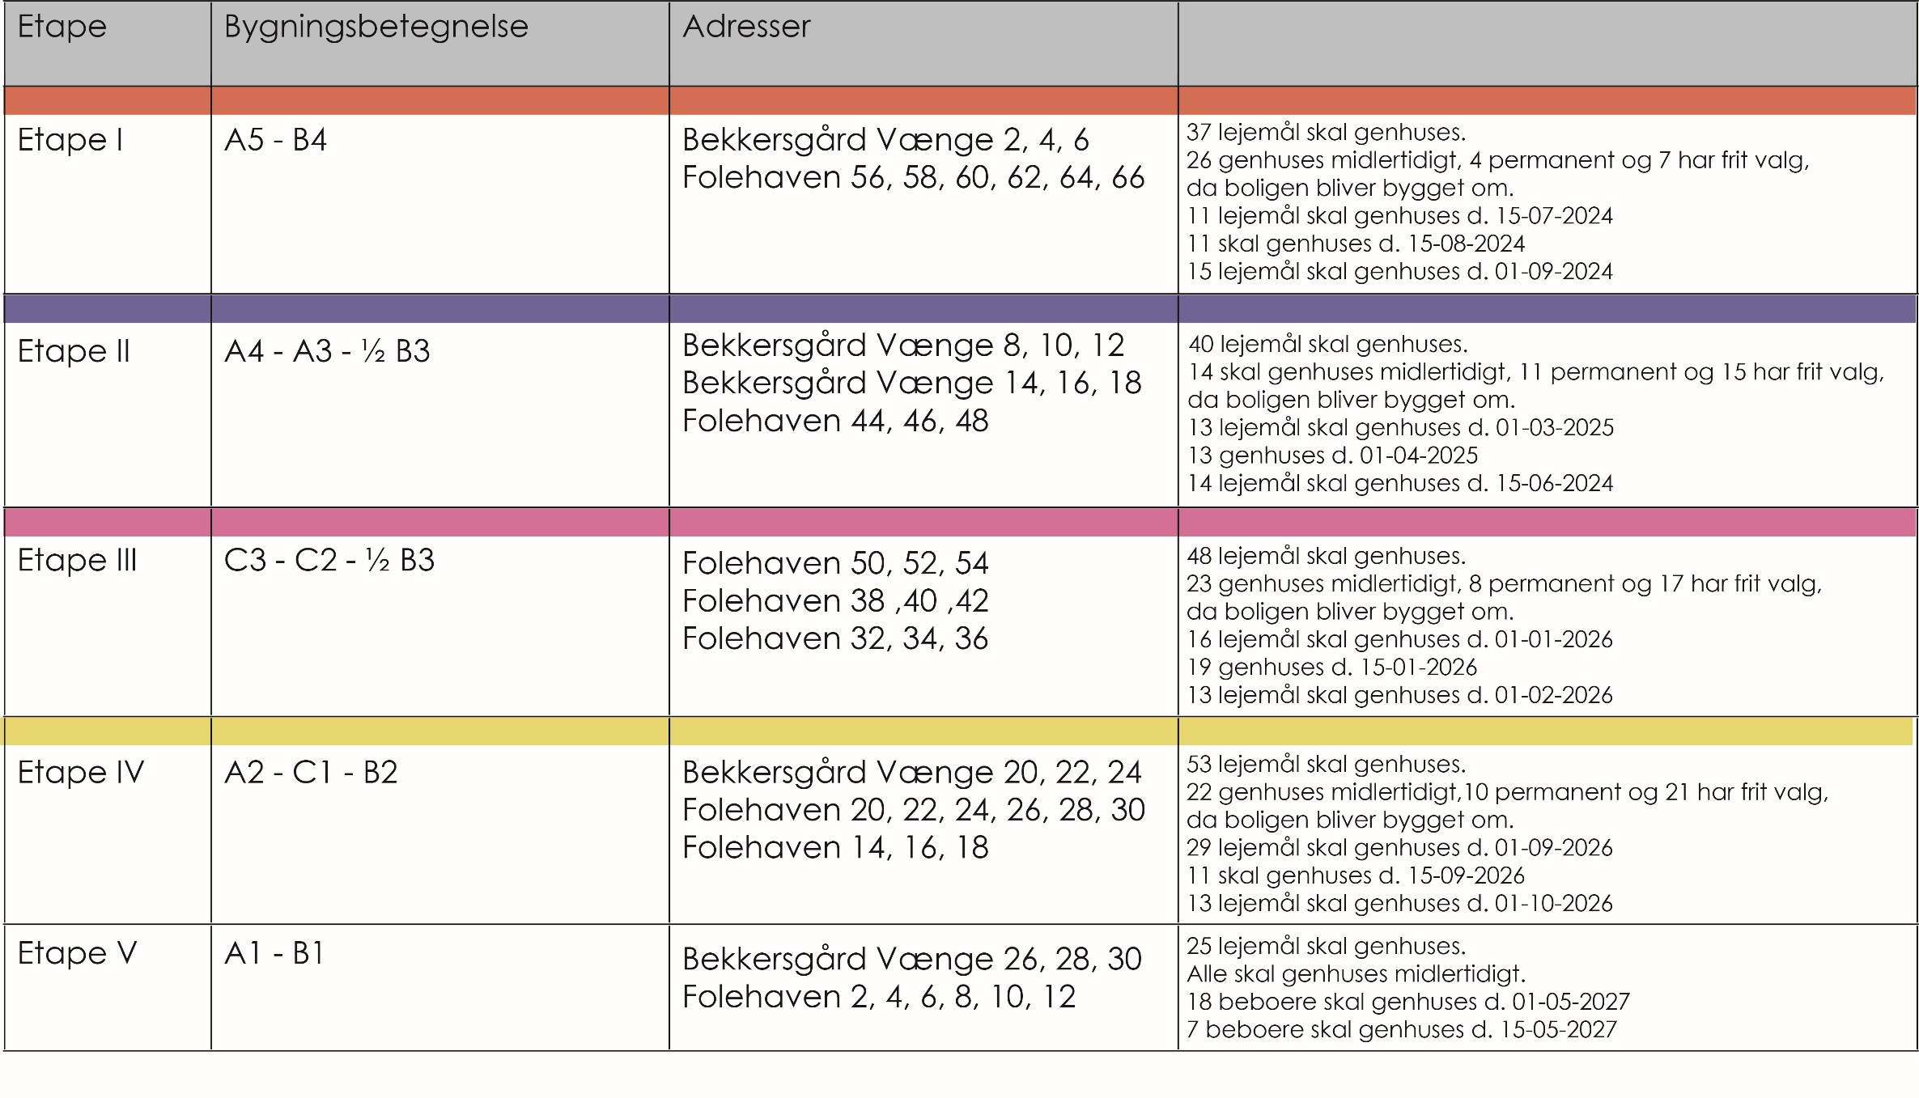
Genhusning Etapedeling - bilag

Slide 46
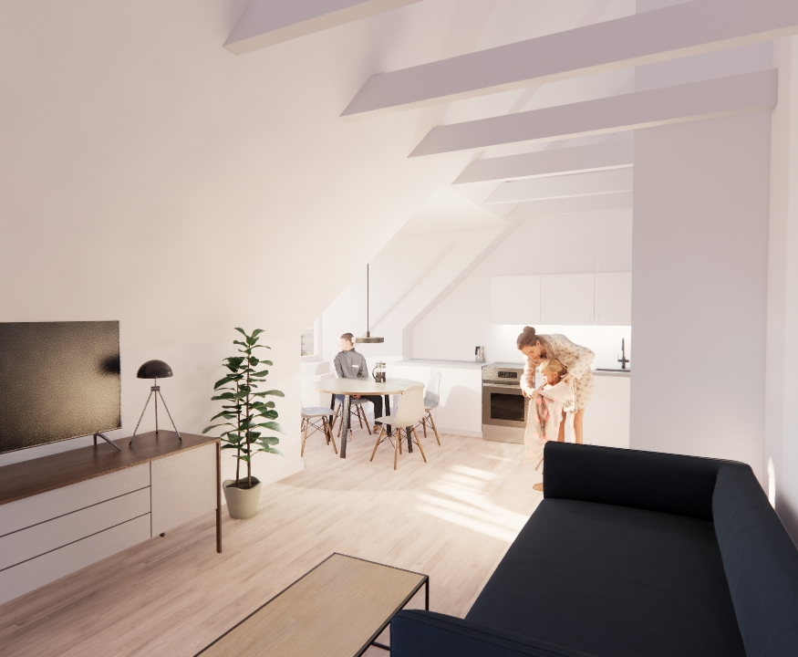
De nye tagboliger
De nye tagboliger indrettes under det nye tag på alle blokkene, og byder på lejligheder der spænder fra 58-109m². De store nye taglejligheder henvender sig derfor til flere beboer typer, og tilbyder plads til familier med vokseværk.
Ny tagbolig - Husleje pr./md.
Bolig på 58 m² 6.472 kr.
Bolig på 94 m² 10.489 kr.
Bolig på 109 m² 12.163 kr

Slide 47
